Slide 1
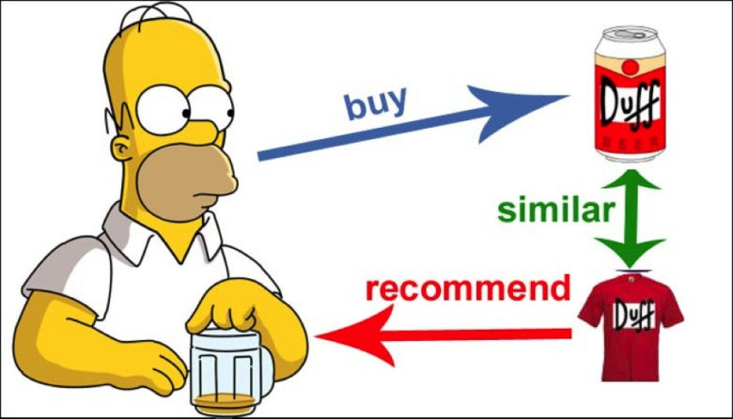
Sistema de
Recomendação
Prof. Dr. Diego Bruno
Education Tech Lead na DIO Doutor em Robótica e Machine Learning pelo ICMC-USP

Slide 2

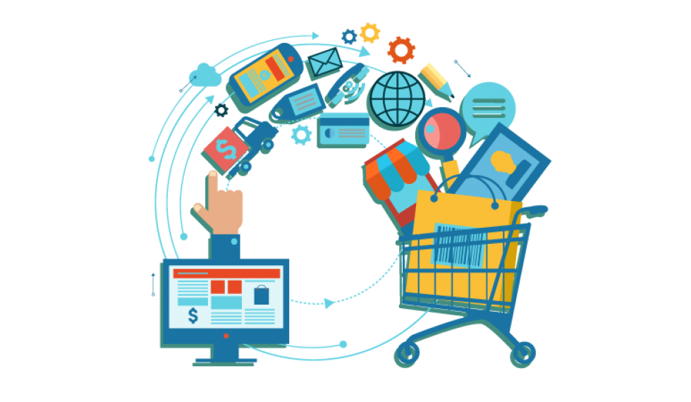
Sistema de
Recomendação
Prof. Dr. Diego Bruno
Machine Learning

Slide 3
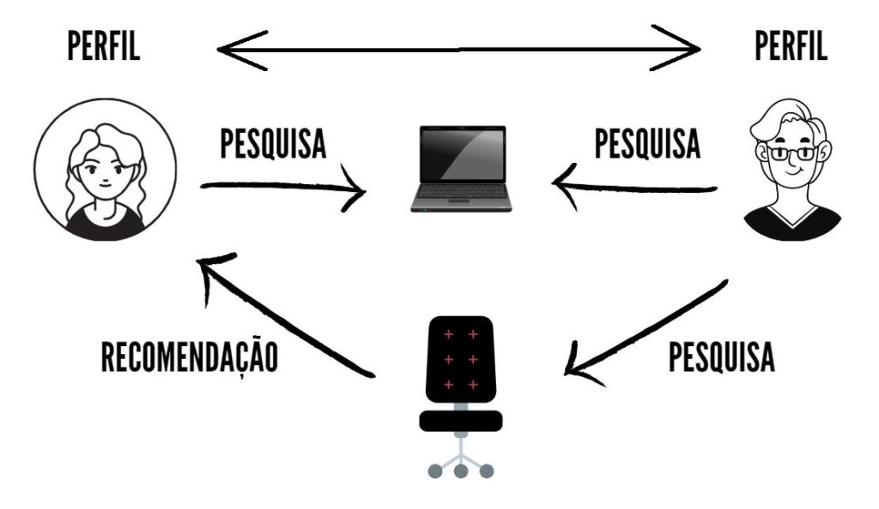
Iteração e dados gerados por outros usuários é a base do sistema.
Qual a base da recomendação?
Notes:
https://scikit-learn.org/stable/

Slide 4
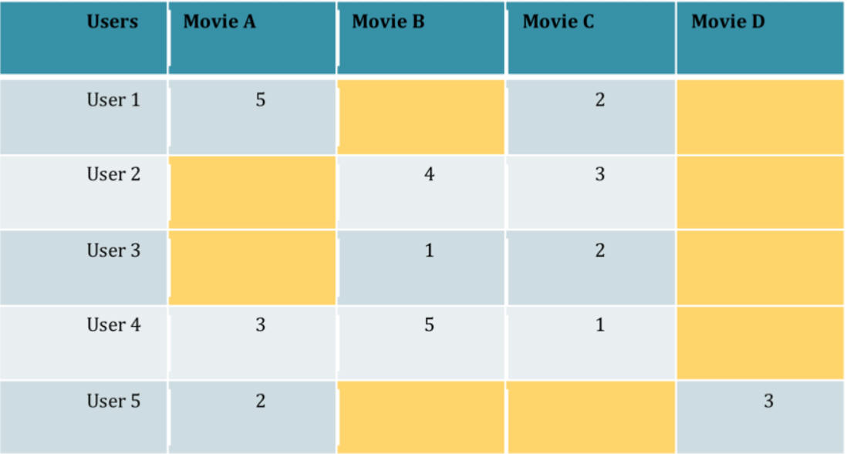
Exemplo: Matriz de Interação, cada registro é o score dado pelo usuário ao filme.
Qual a base da recomendação?
Notes:
https://scikit-learn.org/stable/

Slide 5
Gera as recomendações com base na similaridade do conteúdo já consumido pelo usuário. Ou seja, utiliza os conteúdos que o usuário já consumiu na plataforma (leu, comprou, assistiu, ouviu, clicou..) para gerar um perfil, então o sistema busca conteúdos semelhantes que ainda não foram vistos pelo usuário e recomenda em seguida..
1) Filtragem baseada em conteúdo
Notes:
https://scikit-learn.org/stable/

Slide 6
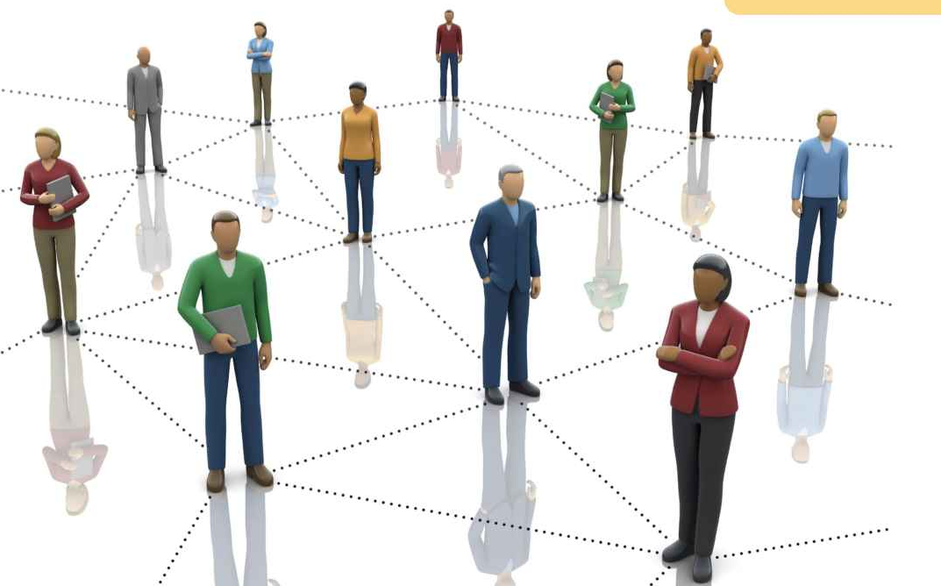
Por outro lado, a abordagem da Filtragem Colaborativa ignora as características do conteúdo e foca na interação entre o Usuário X Conteúdo. Parte do princípio que o sistema não precisa saber as características do conteúdo, mas sim quais conteúdos o usuário consumiu para identificar quais outros usuários tiveram o mesmo comportamento de consumo. Dessa forma é possível “trocar” recomendações entre usuários semelhantes ao processar o coletivo.
2) Filtragem Colaborativa
Notes:
https://scikit-learn.org/stable/

Slide 7
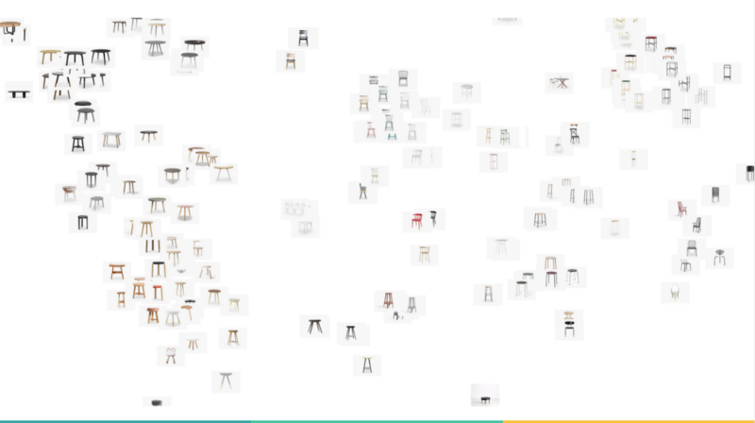
.
Aplicações: Objetos de alto nível
Notes:
https://scikit-learn.org/stable/

Slide 8
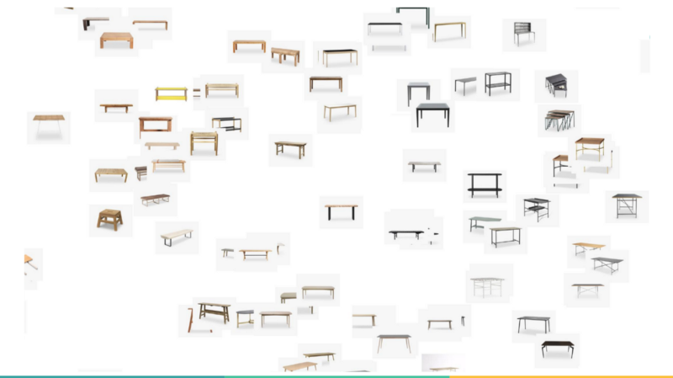
.
Aplicações: Objetos de alto nível
Notes:
https://scikit-learn.org/stable/

Slide 9
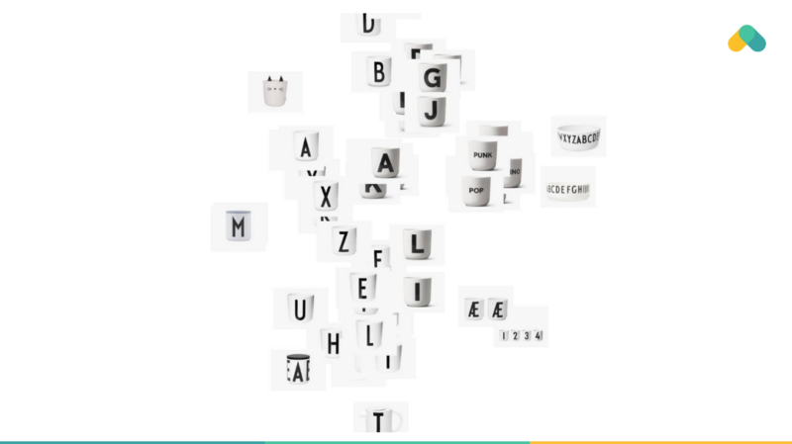
.
Aplicações: baixo nível
Ao mesmo tempo, os recursos de nível inferior são levados em consideração.
Notes:
https://scikit-learn.org/stable/

Slide 10
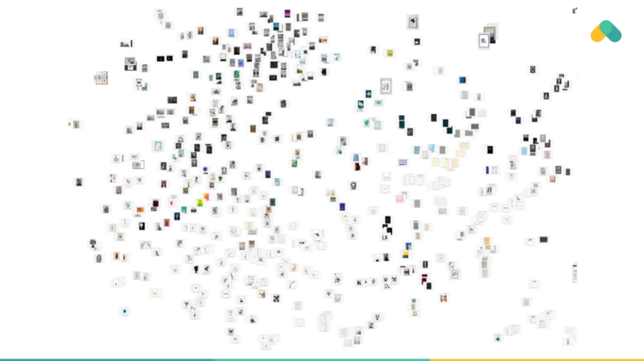
.
Grande volume de informações
Olha só esse aglomerado que maravilha...
Notes:
https://scikit-learn.org/stable/

Slide 11
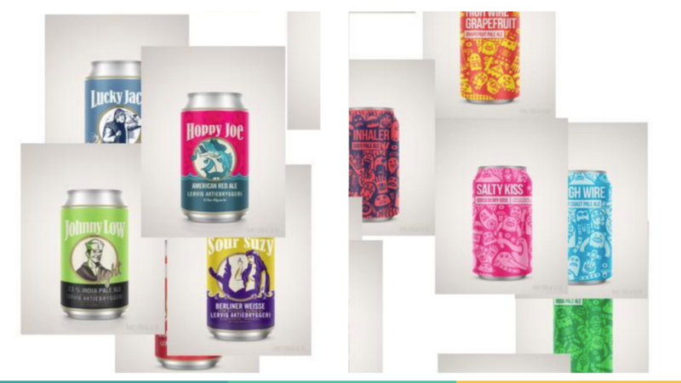
.
Recomendação de cervejas
Veja como as latas foram agrupadas para que estilos semelhantes fiquem juntos.
Notes:
https://scikit-learn.org/stable/

Slide 12

Obrigado!
Machine Learning
Prof. Dr. Diego Bruno
Notes:
https://colab.research.google.com/github/sparsh-ai/rec-tutorials/blob/master/_notebooks/2021-04-27-image-similarity-recommendations.ipynb

